Slide 1

관심지역 모니터링 서비스
수원시
분석 보고서

Slide 2




목차
전체 요약
소비패턴 분석
1
관심지역 전체 분석
10
소비 분석 요약
14
시간대별 방문인구 분석
2
3개년 비교 분석
11
성별 방문인구 분석
15
유입지별 방문인구 분석
방문인구 분석
12
연령별 방문인구 분석
16
내외국인별 방문인구 분석
3
방문인구 분석 요약
7
시간대별 방문인구 분석
13
일자별 방문인구 분석
17
축제 전중후 매출 비교
4
성별 방문인구 분석
8
유입지별 방문인구 분석
공간 인프라 분석
5
연령별 방문인구 분석
9
내외국인별 방문인구 분석
18
시설물 및 주차장 현황
6
일자별 방문인구 분석
10
축제 전중후 방문인구 비교

Slide 3





수원시 분석 보고서
축제
총 방문인구
총 매출액
353,851,247명
301,016백만원
전체요약
전년대비 1.2% ▼
전년대비 4.1% ▼
최다 방문일
최다 소비 업종
10월 12일(23,567,795명)
대형마트/할인점
전체 비중의 6.7% 차지
전체 비중의 16.6% 차지
최다 방문시간
매출 상위 성별 및 연령대
20시(950,538명)
40대
전체 비중의 5.7% 차지
전체 비중의 28.6% 차지
Notes:
가장 많이 방문한 일자 추가 : 해당일의 방문 인구수
피크시간 -> 빈도수가 가장 높은 시간대 (일평균 00명)
증가 : 빨, 감소 : 파

Slide 4
수원시 분석 보고서
3개년 비교 분석
2023년 방문인구
2024년 방문인구
2025년 방문인구
2023년 매출액
2024년 매출액
2025년 매출액
349,987,103명
358,288,200명
353,851,247명
268,044백만원
313,879백만원
301,016백만원
기준년도
기준년도 대비 2.4% ▲
기준년도 대비 1.1% ▲
•
기준년도
기준년도 대비 17.1% ▲
기준년도 대비 12.3% ▲
Notes:
기준년도 대비 {{00% 증가 or 하락}}

Slide 5

수원시 분석 보고서
SECTION 01
방문인구
분석 요약
총 방문인구
최다 방문일
353,851,247명
10월 12일(23,567,795명)
전년대비 1.2% ▼
전체 비중의 6.7% 차지
최다 방문 성연령
최다 방문 시간
50대
20시(950,538명)
전체 비중의 20.5% 차지
전체 비중의 5.7% 차지
최다 유입 지역
외국인 방문객 수
관내
18,013,064명
전체 비중의 65.0% 차지
전체 비중의 5.1% 차지
Notes:
차지는 어두운 회색
연령별 분포 : 가장 높은 값 하나 다른 색으로
시간대별 방문인구 어떻게 할지!!
일자별 방문인구 : 만명단위 기입해두기

Slide 6


01
어느 성별이 더 많이 방문했을까?
여성이
남성보다
0.0% 더 방문했어요
전년대비 남성 방문인구 수 증감률(%):
0.7% ▼
전년대비 여성 방문인구 수 증감률(%):
1.7% ▼
Notes:
전년대비 남성 방문인구 수 증감률(%): 00% ▲
(상승은 빨, 하락은 파)

Slide 7
02
어느 연령대가 얼마나 방문했을까?
연령대별 방문인구 추이(명)
50대가
70대 이상가
가장 적게
방문했어요
가장 많이
방문했어요
최대 증감 연령층 :
70대 이상 (10.8% ▲)
최소 증감 연령층:
20대 (6.9% ▼)
방문인구(명)
전년 대비 증감률(%)
Notes:
차트 방문인구 단위 : 만명
최대증가 : 전년대비증감률(%)
최대감소 : 전년대비감소율(%)

Slide 8
03
어느 일자에 가장 많이 방문했을까?
최다 방문일자
최소 방문일자
일평균 방문인구수
주중 일평균 방문인구수
주말 일평균 방문인구수
10월 12일
10월 6일
22,115,703명
21,869,487명
22,526,063명
전체 비중의 6.7%
전체 비중의 5.5%
전체 비중의 61.8%
전체 비중의 38.2%
Notes:
일평균 방문인구수 -> 비중 계산 필요 없음
인구수 : 만명단위

Slide 9

04
어느 시간대에 가장 많이 방문했을까?
평일 피크타임
20시
전체 평일 방문객의 5.8%
주말 피크타임
18시
전체 주말 방문객의 5.7%
Notes:
피크타임 계산 -> 각 일자별 피크타임 구하고 피크타임으로 가장 많이 꼽힌 시간
전체 비중에서 해당하는 비율 :
인구수 : 만명 단위
차트 : 각 시간대별 평균

Slide 10
05
어느 지역에서 가장 많이 방문했을까?
관내에서
가장 많이
방문했어요
관내 방문객
인접지역 방문객
관외 방문객
230,087,142명
26,687,149명
97,076,956명
전년대비 4.0% ▼
전년대비 6.5% ▼
전년대비 7.7% ▲
Notes:
인구수 : 십만명단위

Slide 11


06
내국인과 외국인 중 누가 더 많이 방문했을까?
내국인이
89.8% 더 많이
방문했어요
내국인
외국인
335,838,186명
18,013,064명
전년대비 1.7% ▼
전년대비 9.2% ▲
Notes:
인구수 : 만명단위

Slide 12



07
축제 전중후 분석 - 방문인구
직전 1주
158,555,605명
일평균 22,650,801명
축제 기간
353,851,247명
일평균 22,115,703 명
직후 1주
159,797,116명
일평균 22,828,159 명

Slide 13

수원시 분석 보고서
SECTION 02
소비 분석
요약
총 매출금액 및 매출건수
1인당 평균 매출
301,016백만원 (8,945,150건)
851원
전년대비 4.1% ▼
전년대비 2.9% ▼
최다 매출 집단
최다 매출 업종
40대
대형마트/할인점
전체 비중의 28.6% 차지
전체 비중의 16.6% 차지
최다 매출일자
최다 매출 유입지
9월27일
인접
전체 비중의 8.8% 차지
전체 비중의 56.5% 차지
Notes:
P_6 : 전체 비중 계산 어떻게 된건지 다시 한번 확인해보기

Slide 14
08
방문객들이 어느 업종에 많이 소비했을까?
소비금액 1위 업종
대형마트/할인점
50,059,009,000원 (868,979건)
소비건수 1위 업종
편의점
11,333,404,000원 (1,410,016건)
인당 평균매출액 1위
중고차
6,056,647원 (235건)
Notes:
Top10업종 추가

Slide 15
09
어느 성별이 어디에 얼만큼 썼을까?
남성 최다 소비업종 순위
1위 한식 (17.3%)
2위 대형마트/할인점 (14.5%)
3위 백화점 (10.7%)
여성 최다 소비업종 순위
1위 대형마트/할인점 (19.3%)
2위 백화점 (15.4%)
3위 한식 (11.3%)
Notes:
퍼센트 추가
차트 y축 : 억원단위

Slide 16
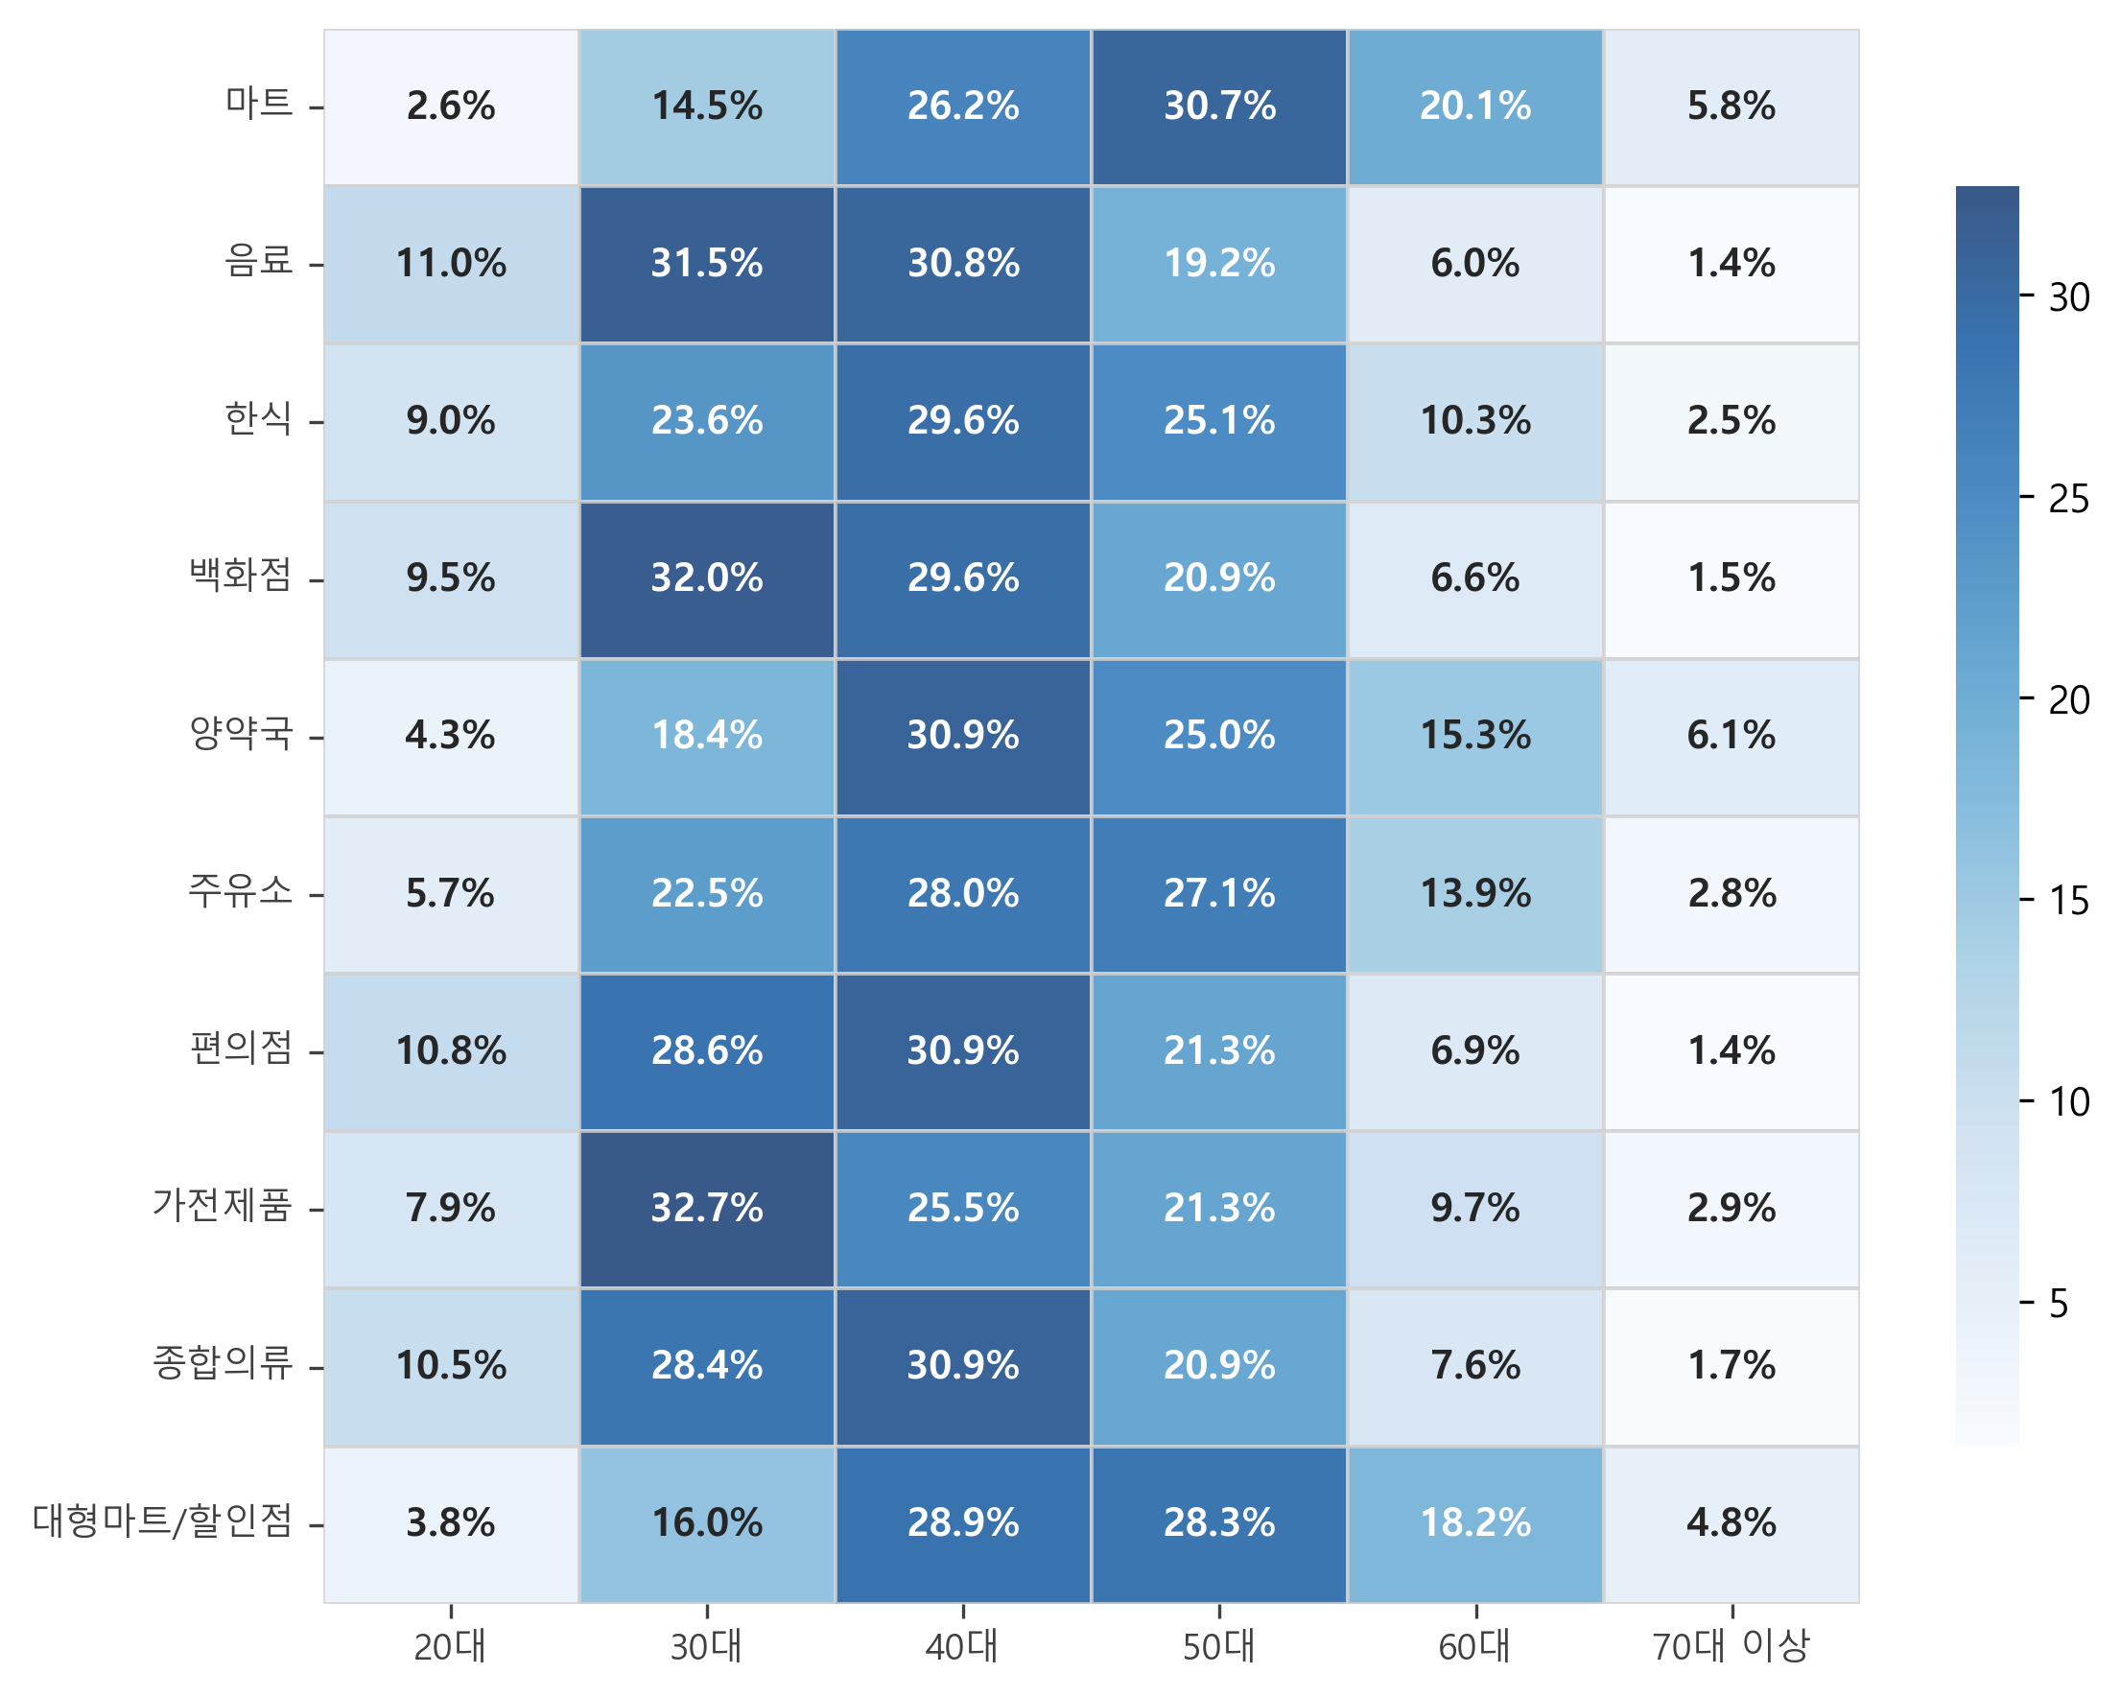
10
어느 연령대가 어디에 얼만큼 소비했을까?
연령대별 업종별 소비금액 비율
40대가
28.6%로 가장 많이
소비했어요
연령대별 매출금액
20대 : 22,803백만원 (7.6%)
50대 : 73,646백만원 (24.5%)
30대 : 72,140백만원 (24.0%)
60대 : 36,242백만원 (12.0%)
40대 : 85,537백만원 (28.4%)
70대 : 9,022백만원 (3.0%)
Notes:
세로로 길어지도록 히트맵 가로축 세로축 레이블 바꾸기
퍼센트 추가

Slide 17
11
방문객들이 언제 가장 많이 소비했을까?
대형마트/할인점
한식
백화점
주유소
마트
매출 피크타임 (매출액 기준)
15시
전체 매출의
9.4% 차지
TOP5 업종별 주요 매출 시간대 (소비금액 기준)
1위 대형마트/할인점: 16시
2위 한식: 19시
3위 백화점: 15시
4위 주유소: 15시
5위 마트: 16시
Notes:
Top5로 변경
매출액이 같다면 -> 오름차순으로 정렬된 시간이 나옴.
모든 업종의 추이가 비슷해서 그래프가 별로임 -> 각 시간대별로 소비금액 합산해서 나타내는걸로 바꿀까.

Slide 18
12
방문객들이 언제 가장 많이 소비했을까?
편의점
한식
대형마트/할인점
음료
마트
매출 피크타임 (건수 기준)
12시
전체 매출의
9.0% 차지
TOP5 업종별 주요 매출 시간대 (소비건수 기준)
1위 편의점: 19시
2위 한식: 12시
3위 대형마트/할인점: 16시
4위 음료: 12시
5위 마트: 17시
Notes:
Top5로 변경

Slide 19

13
어느 지역에서 온 사람들이 가장 많이 소비했을까?
관내 방문객
관외 방문객
총 116,352백만원 (4,289,987건)
총 14,535백만원 (381,254건)
대형마트/할인점
백화점
인접 지역 방문객
1인당 평균 소비액
총 170,129백만원 (4,273,894건)
관내:
27,122 원
인접:
39,807 원
백화점
관외:
38,124 원
Notes:
인당매출액 = 건당매출액 : 소비금액 / 소비건수
여기도 소비액 -> 매출액??
매출금액 vs 매출액

Slide 20
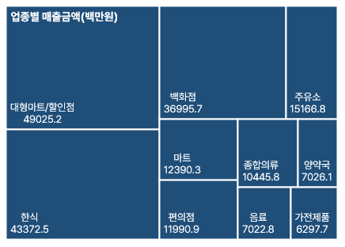
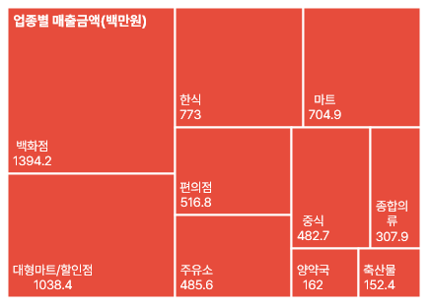
14
내국인과 외국인은 어디에 얼마나 소비했을까?
: 총 292,738백만원
: 총 8,279백만원
내국인
외국인
1
총 매출건수
내국인:
8,677,976건
외국인:
267,153건
1
1인당 평균 매출액
내국인:
33,733원
외국인:
30,988원
1위 대형마트/할인점 (16.7%)
1위 백화점 (16.8%)
2위 한식 (14.8%)
2위 대형마트/할인점 (12.5%)
3위 백화점 (12.6%)
3위 한식 (9.3%)
Notes:
트리맵 -> 최대 7개까지밖에 안들어감
이미지 삽입 방식으로 변경 -> 업종명이 너무 길어서 다 삐져나감 -> 상위 8개까지로 수정.

Slide 21


15
축제 전중후 분석 - 매출
직전 1주
일평균 매출금액
#,###,###,###원
일평균 매출건수
588,947건
인당 평균금액
33,304원
축제 기간
일평균 매출금액
#,###,###,###원
일평균 매출건수
559,072건
인당 평균금액
33,651원
직후 1주
일평균 매출금액
#,###,###,###원
일평균 매출건수
544,150건
인당 평균금액
31,555원

Slide 22
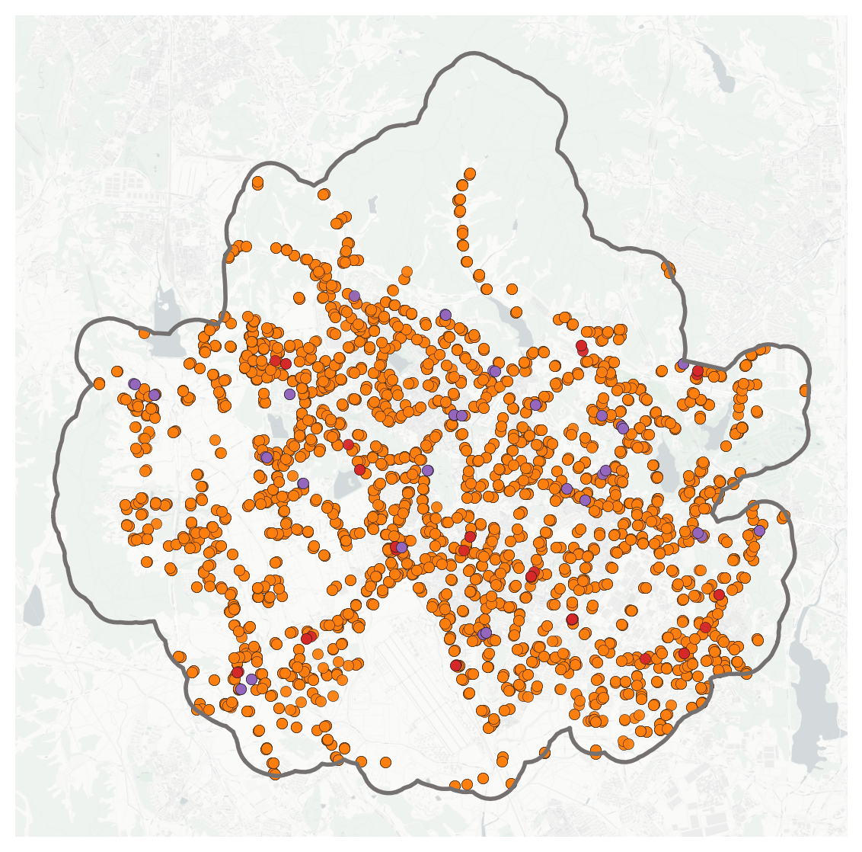

16
축제 반경 500m 내 시설물 현황
교통시설 현황
시설 유형
개수
인당
철도역
3개
0.00000개
버스정류장
5,129개
0.00023개
공항
0개
0.00000개
지하철
42개
0.00000개
터미널
73개
0.00000개
*인당 = 시설 개수 / 일평균 방문인구
Notes:
해당 행정코드에 해당하는 폴리곤 데이터(tb_intrst_region_relm)와 공간연산해서 해당 데이터 내의 좌표만 지도에 뿌리면 됨. 500m버퍼??
배경 지도는 네이버 지도 이용. Geopandas.
근데 해당 테이블의 region_cd와 region 테이블의 region_cd 값이 다르다.

Slide 23
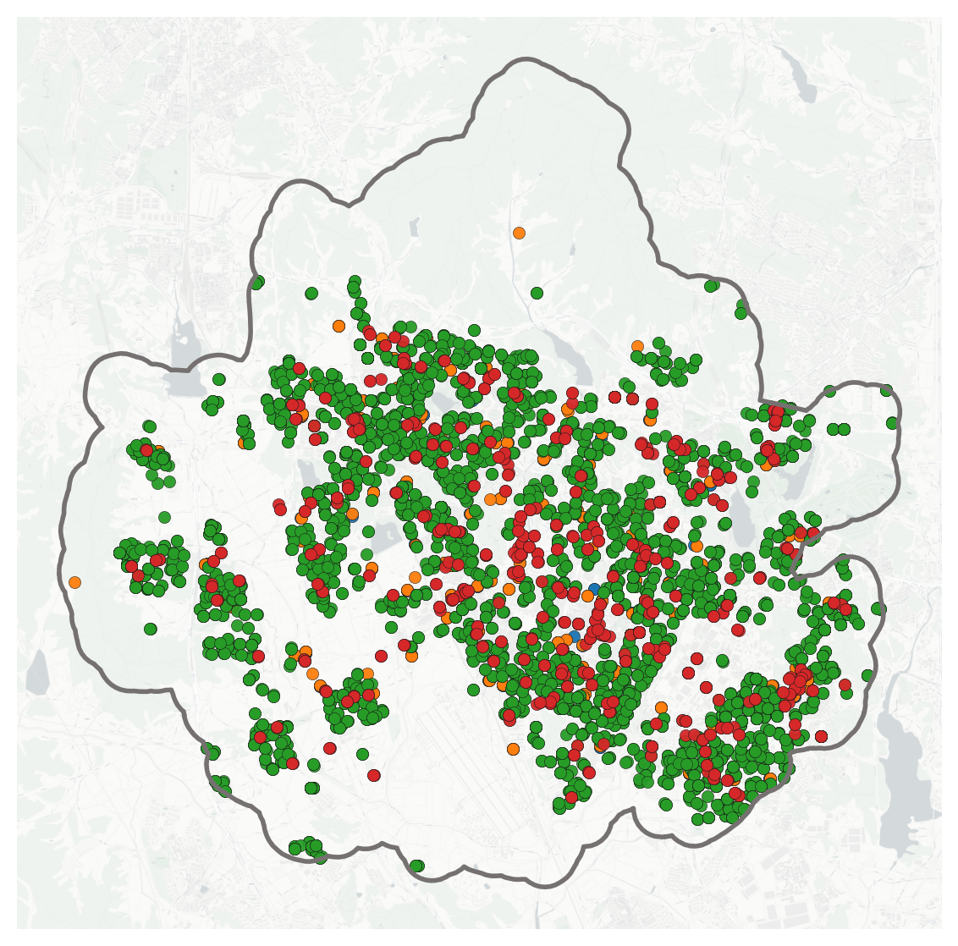
17
축제 반경 500m 내 시설물 현황
행정시설 현황
시설 유형
개수
인당
관공서
423개
0.00002개
공공기관
441개
0.00002개
교육기관
6,603개
0.00030개
은행점포
828개
0.00004개
*인당 = 시설 개수 / 일평균 방문인구
Notes:
해당 행정코드에 해당하는 폴리곤 데이터(tb_intrst_region_relm)와 공간연산해서 해당 데이터 내의 좌표만 지도에 뿌리면 됨. 500m버퍼??
배경 지도는 네이버 지도 이용. Geopandas.
근데 해당 테이블의 region_cd와 region 테이블의 region_cd 값이 다르다.

Slide 24
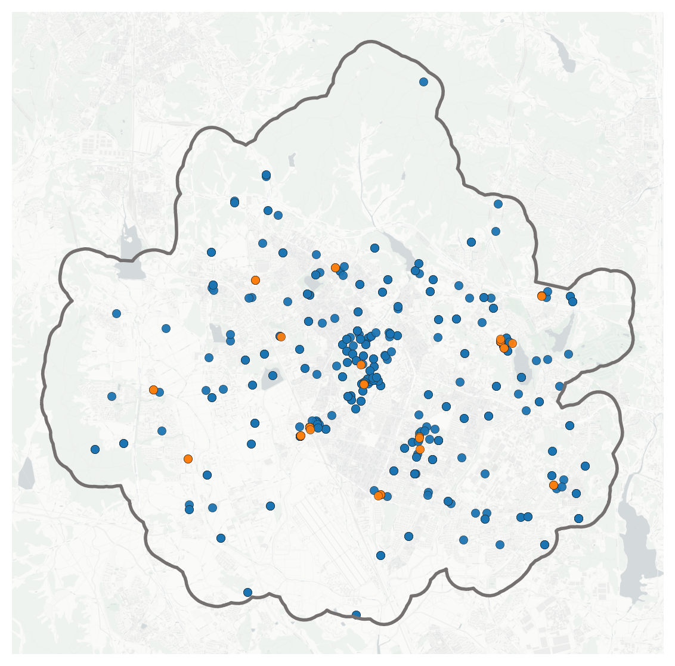
18
축제 반경 500m 내 시설물 현황
문화여가시설 현황
시설 유형
개수
인당
문화여가시설
507개
0.00002개
상영관
41개
0.00000개
*인당 = 시설 개수 / 일평균 방문인구
Notes:
해당 행정코드에 해당하는 폴리곤 데이터(tb_intrst_region_relm)와 공간연산해서 해당 데이터 내의 좌표만 지도에 뿌리면 됨. 500m버퍼??
배경 지도는 네이버 지도 이용. Geopandas.
근데 해당 테이블의 region_cd와 region 테이블의 region_cd 값이 다르다.

Slide 25
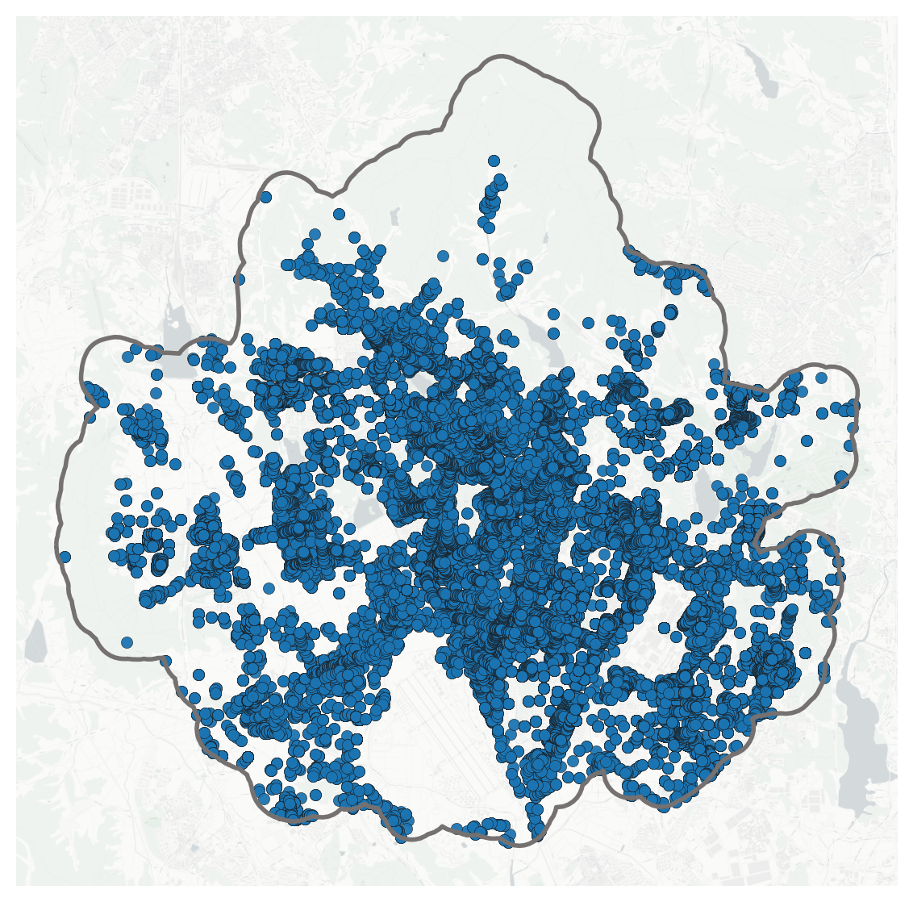
19
축제 반경 500m 내 시설물 현황
상가업소 현황
시설 유형
개수
인당
상가업소
166,484개
0.00753개
*인당 = 시설 개수 / 일평균 방문인구
Notes:
해당 행정코드에 해당하는 폴리곤 데이터(tb_intrst_region_relm)와 공간연산해서 해당 데이터 내의 좌표만 지도에 뿌리면 됨. 500m버퍼??
배경 지도는 네이버 지도 이용. Geopandas.
근데 해당 테이블의 region_cd와 region 테이블의 region_cd 값이 다르다.

Slide 26
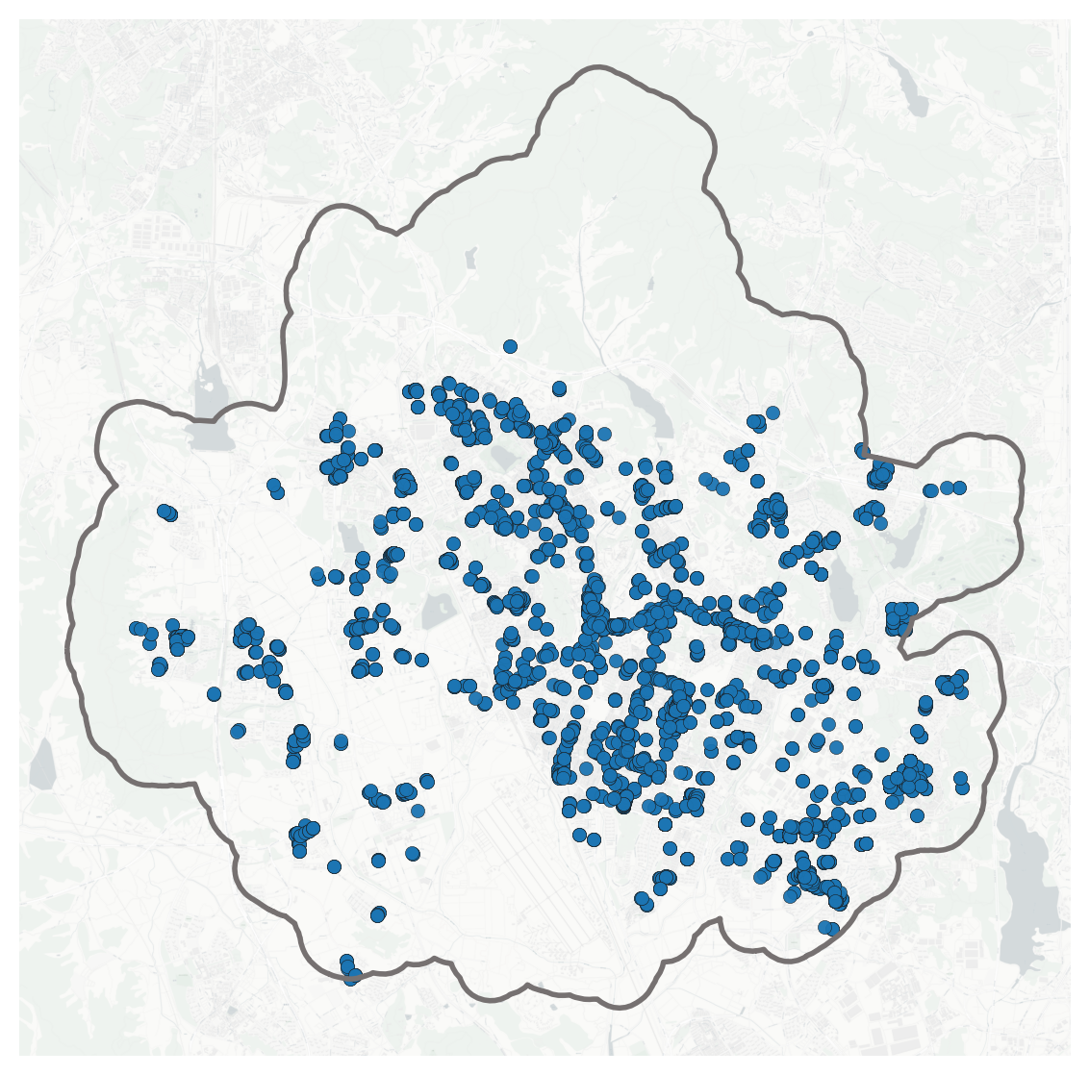
20
축제 반경 500m 내 시설물 현황
의료기관 현황
시설 유형
개수
인당
의료기관
7,263개
0.00033개
*인당 = 시설 개수 / 일평균 방문인구
Notes:
해당 행정코드에 해당하는 폴리곤 데이터(tb_intrst_region_relm)와 공간연산해서 해당 데이터 내의 좌표만 지도에 뿌리면 됨. 500m버퍼??
배경 지도는 네이버 지도 이용. Geopandas.
근데 해당 테이블의 region_cd와 region 테이블의 region_cd 값이 다르다.

Slide 27
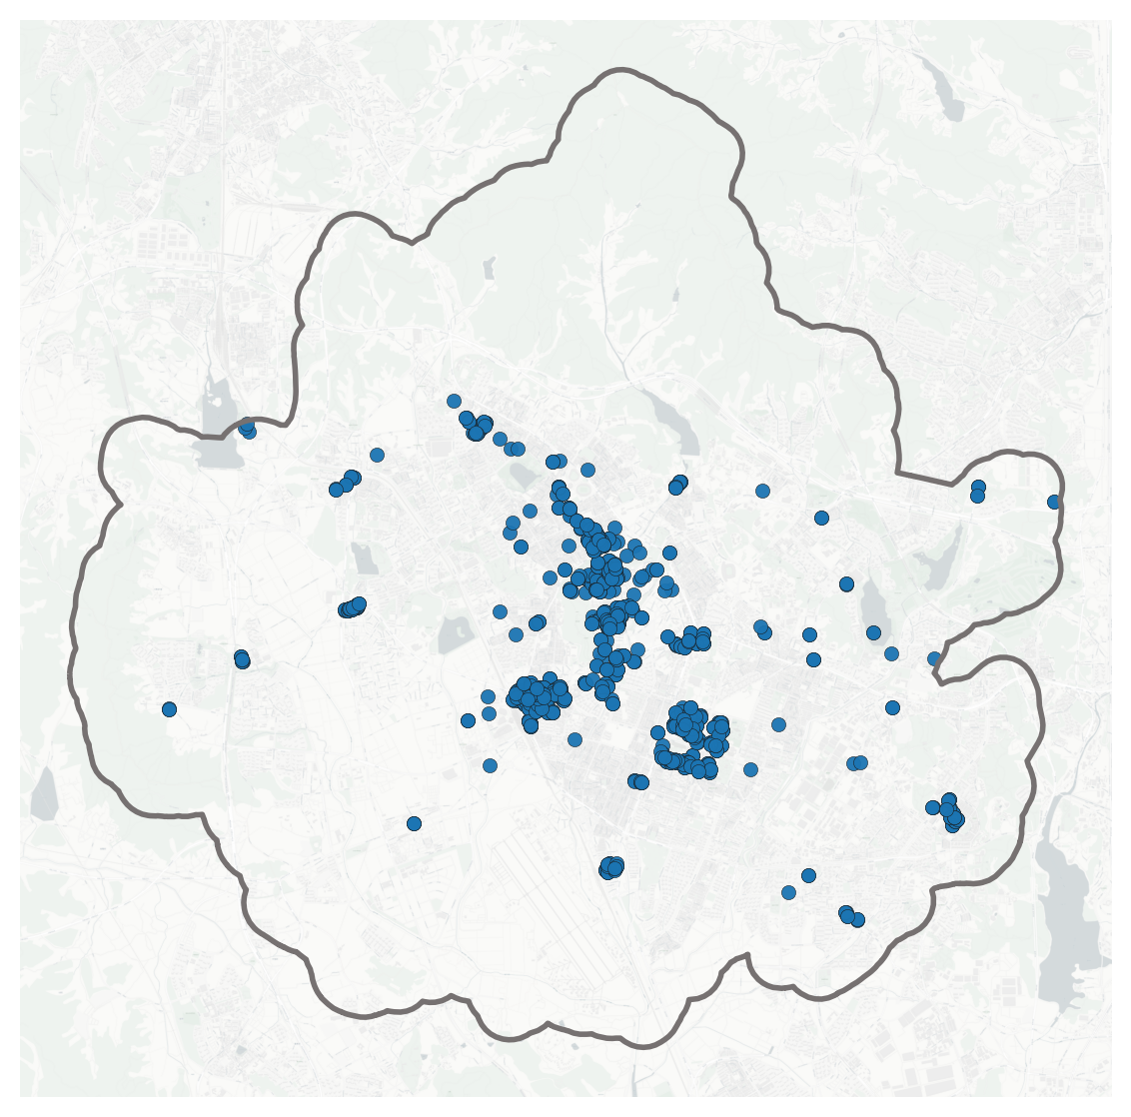
23
축제 반경 500m 내 시설물 현황
숙박시설 현황
시설 유형
개수
인당
숙박시설
1,361개
0.00006개
*인당 = 시설 개수 / 일평균 방문인구
Notes:
해당 행정코드에 해당하는 폴리곤 데이터(tb_intrst_region_relm)와 공간연산해서 해당 데이터 내의 좌표만 지도에 뿌리면 됨. 500m버퍼??
배경 지도는 네이버 지도 이용. Geopandas.
근데 해당 테이블의 region_cd와 region 테이블의 region_cd 값이 다르다.

Slide 28
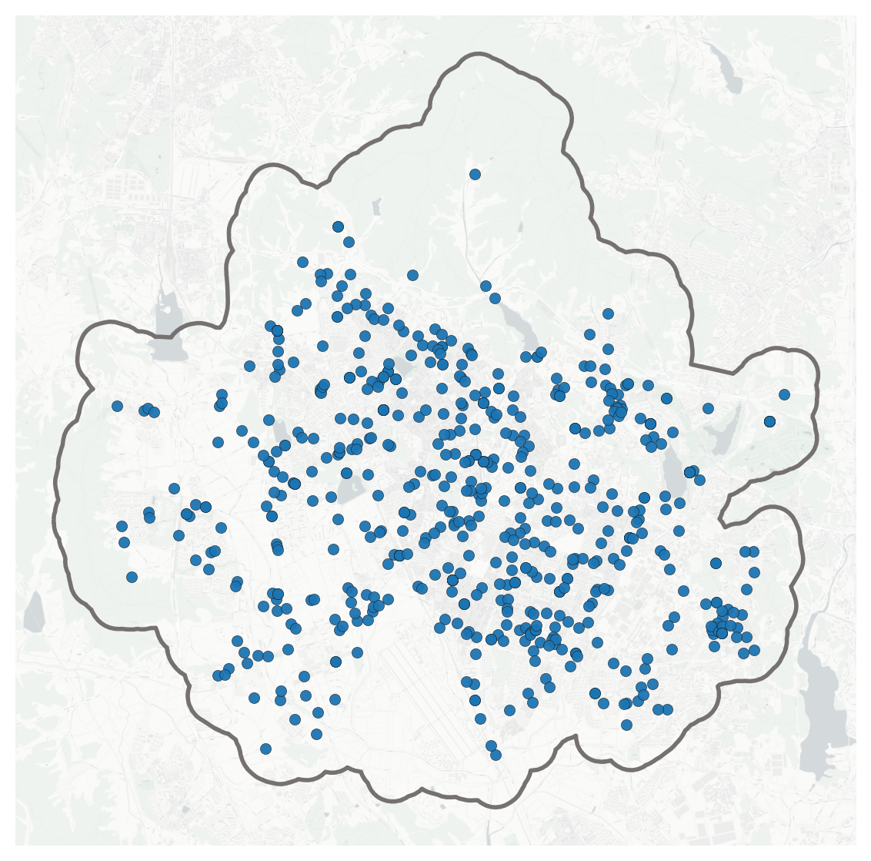

21
축제 반경 500m 내 시설물 현황
화장실 현황
시설 유형
개수
인당
화장실
630개
0.00003개
*인당 = 시설 개수 / 일평균 방문인구
화장실 충분도 (피크타임 기준)
인당 0.0006개로
수준입니다
부족
*방문객 606명당 화장실 1개 이상이면 ‘충분’, 미만이면 ‘부족’으로 판단 *인당 0.00165가 적정 수준으로, 62.1% 부족
Notes:
해당 행정코드에 해당하는 폴리곤 데이터(tb_intrst_region_relm)와 공간연산해서 해당 데이터 내의 좌표만 지도에 뿌리면 됨. 500m버퍼??
배경 지도는 네이버 지도 이용. Geopandas.
근데 해당 테이블의 region_cd와 region 테이블의 region_cd 값이 다르다.

Slide 29
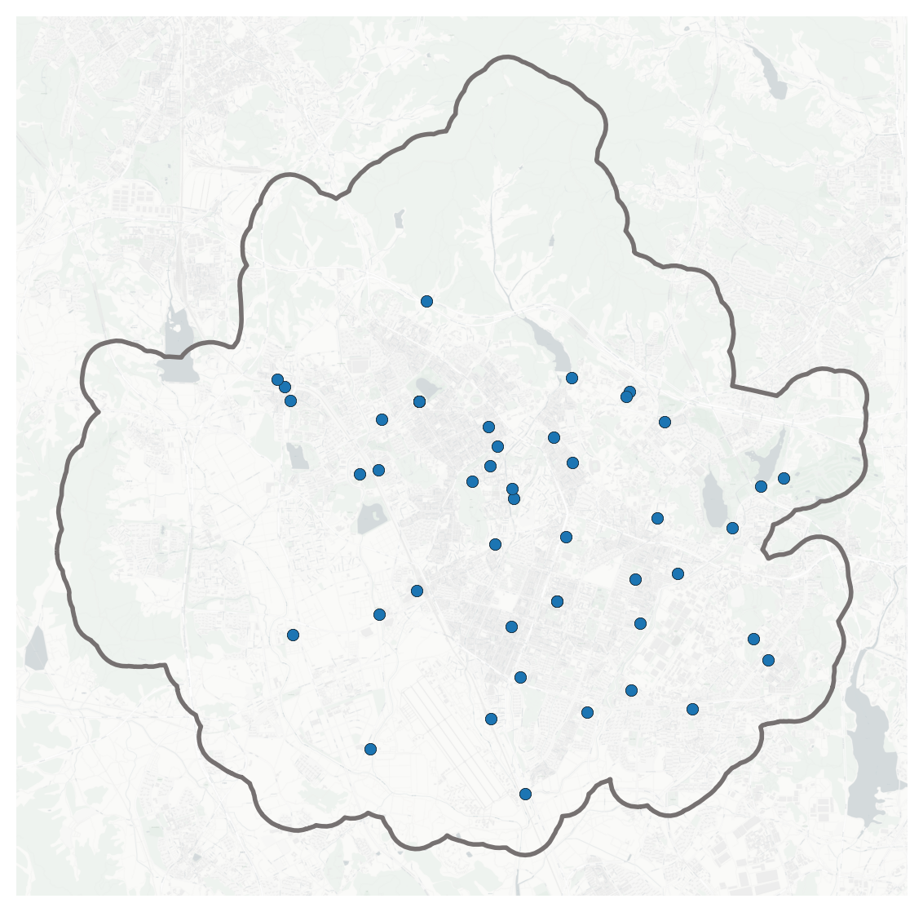


22
축제 반경 500m 내 주차장 현황
주차장 현황
주차장별 구획수
시설 유형
개수
인당
주차장명
구획수
주차장
49개 (7,952대)
0.00002대
화홍문공영 | 457대
원천호수 | 404대
시청별관 | 364대
광교공영 | 357대
화성박물관,팔달구청 | 340대
영통공영 | 313대
영통구청 | 292대
신대호수 | 291대
화서환승 | 290대
행복한들 | 256대
권선구청 부설 | 256대
교동공영 | 252대
대황교화물 | 230대
매탄공원 | 223대
시청2부설 | 212대
영화동 | 208대
수원화물공영차고지(고색) | 205대
매봉공영 | 200대
성균관대역환승(신) | 191대
망포공영 | 179대
성대환승 | 166대
*인당 = 시설 개수 / 일평균 방문인구
주차장 충분도 (피크타임 기준)
인당 0.0026대로
수준입니다
부족
*방문객 100,000명당 주차장 1,000면 이상이면 ‘충분’, 미만이면 ‘부족’으로 판단 *인당 0.01대가 적정 수준으로, 73.7% 부족
Notes:
해당 행정코드에 해당하는 폴리곤 데이터(tb_intrst_region_relm)와 공간연산해서 해당 데이터 내의 좌표만 지도에 뿌리면 됨. 500m버퍼??
배경 지도는 네이버 지도 이용. Geopandas.
근데 해당 테이블의 region_cd와 region 테이블의 region_cd 값이 다르다.

Slide 30
감사합니다

